Slide 1
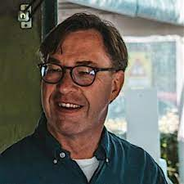
Informatica Data en informatie
Stan van Veldhoven
Daniël te Ronde

Slide 2
ICT
ICT staat voor Informatie- enComminucatieTechnologie
ICT is de technologie die het mogelijk maakt om informatie te verzamelen, verwerken, opslaan en verspreiden
De term IT, Informatietechnologie, wordt internationaal gebruikt, maar het betekent hetzelfde

Slide 3
ICT
ICT wordt ingedeeld in drie categorieën:
Hardware: de fysieke onderdelen
Software: de programma’s
Datacommunicatie: de techniek om informatie uit te wisselen

Slide 4
Eisen aan informatie
Eis | Controlevraag
Volledigheid | Ontbreekt er informatie?
Relevantie | Is de informatie bruikbaar voor het te bereiken doel?
Betrouwbaarheid | Is de informatie correct en afkomstig van een betrouwbare bron?
Overzichtelijkheid | Is de informatie duidelijk gestructureerd?
Beschikbaarheid | Is de informatie op het juiste moment beschikbaar?
Doelgerichtheid | Is de informatie gericht op de gebruiker (de doelgroep)?
Je bepaalt de kwaliteit van informatie volgens deze eisen:

Slide 5
Doelen van informatie
Privacy: Privacy is het recht op controle over jouw gegevens.
Doel van een product: Waar een product voor gemaakt is
Doelen van informatie: Welke informatie een product moet opnemen

Slide 6
Informatiesystemen
Eis | Controlevraag
Doelgerichtheid | Is het systeem een hulpmiddel om de informatiedoelen te halen?
Continuïteit | Hoe groot is het risico dat het systeem uitvalt?
Efficiëntie | Is er een goede verhouding tussen de kosten en de kwaliteit?
Toegankelijkheid | Is het systeem goed toegankelijk voor de mensen die daarvoor de rechten hebben? Kunnen gebruikers met een beperking ook met het systeem overweg?
Veiligheid | Voldoet het aan de wet AVG? Is het systeem goed afgeschermd tegen mensen die geen recht hebben om er gebruik van te maken?
Informatiesysteem: Alle onderdelen van een ICT-apparaat
Systeem: Een samenhangend geheel van onderdelen die een gemeenschappelijk doel dienen.
API: API zorgt ervoor dat twee applicaties met elkaar kunnen communiceren.

Slide 7
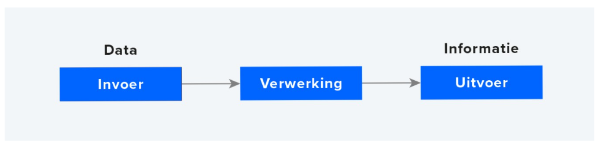
Input
Input: Wat een informatiesysteem nodig heeft om te weten wat het moet doen en waar het moet beginnen.
Gegevens/Data: Invoer die bepaalde instructies geeft

Slide 8
Soorten data
Mensen. Alle data die mensen handmatig produceren
Activiteiten van gebruikers. Veel devices, apps en websites houden bij wat gebruikers daarop doen.
Sensoren. Er zijn sensoren die de temperatuur en luchtdruk kunnen meten en zo data leveren waarmee het weer kan worden voorspeld.
Geautomatiseerde systemen. Allerlei systemen zijn dagelijks bezig om data te verzamelen en te verwerken. Dat levert vaak nieuwe data op die weer opgeslagen wordt. Bij dataverwerking wordt vaak ook metadata opgeslagen. Dat is data over de data.
Activiteiten van systemen. Van vrijwel alle geautomatiseerde systemen wordt bijgehouden wat ze doen en of die processen goed lopen. Dat heet loggen. Zo is er vaak een log van de wijzigingen die het systeem heeft doorgevoerd en een log van alle fouten die zijn opgetreden. Het analyseren van de loggegevens is een belangrijke stap in het verbeteren van een systeem.
Er is data in de vorm van afbeeldingen, geluids- en video-opnamen, documenten, teksten enz. Al die soorten data worden opgeslagen in een dataformaat.

Slide 9
Vormen van databewerking
Dataverwerking: Wat een apparaat doet met data om het bruikbare informatie te maken.
Soorten databewerking:
Verzamelen. Je verzamelt de videobeelden van de camera.
Analyseren. Je hebt software nodig die op de camerabeelden een mens kan onderscheiden van andere dingen, zoals bagage of een bloembak. De software moet het aantal mensen kunnen tellen en normaal gedrag van passagiers kunnen onderscheiden van verdacht gedrag.
Controleren. Door meerdere camera's op te hangen of meerder analysemethoden te gebruiken, is het mogelijk om te controleren of de verzamelde data correct is.
Bewaren. De geanalyseerde data kan worden opgeslagen in een database.
Ordenen. Je kunt er bijvoorbeeld voor kiezen om alleen voor elk kwartier het aantal aanwezige passagiers op te slaan. Dat is een vorm van ordenen. Ook het sorteren op volgorde van tijd, of juist op volgende van drukte, is het ordenen van data.
Wijzigen. In de database staat data die de uitkomst is van een analyse van de videobeelden. Bijvoorbeeld het aantal aanwezige passagiers per kwartier. Deze data moet worden gewijzigd als er een verbeterde analyse is gemaakt, of als blijkt dat er eerder een fout is gemaakt.
Zoeken. In de database kun je zoeken naar drukke momenten of naar momenten waarop er een verdachte passagier te zien was.
Verspreiden. Je kunt de data online beschikbaar maken, zodat iedereen zelf kan zien hoe druk het is op de luchthaven.
Afschermen. Je kunt ervoor kiezen om een deel van de data af te schermen.
Verwijderen. De videobeelden kun je verwijderen nadat die zijn geanalyseerd. Je kunt er ook voor kiezen om alle data ouder dan een maand te verwijderen.

